Slide 1
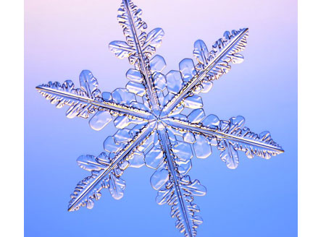
Тема урока:
Времена года
зима
лето
осень
весна
Подготовила учитель географии МБОУ СОШ г.Белгорода
Карташова Н.И.

Slide 2
Какое сейчас время года?
Сейчас …(зима, весна, лето, осень)
Какое время года закончилось?
- Была …(зима, весна, лето, осень)
- Какой сейчас месяц?
Сейчас … (декабрь, январь, февраль, март, апрель, май, июнь, июль, август, сентябрь, октябрь, ноябрь).
Какой месяц закончился?
Был… (декабрь, январь, февраль, март, апрель, май, июнь, июль, август, сентябрь, октябрь, ноябрь)

Slide 3
Назови все месяцы зимы декабрь, январь, февраль, март, апрель, май, июнь, июль, август, сентябрь, октябрь, ноябрь Назови все месяцы весны
декабрь, январь, февраль, март, апрель, май, июнь, июль, август, сентябрь, октябрь, ноябрь

Slide 4
Какой сегодня день недели?
- Сегодня … (понедельник, вторник, среда, четверг, пятница, суббота, воскресенье)
- Какая сегодня погода?
- Сегодня … (хорошая, солнечная, тёплая, дождливая, пасмурная, холодная погода).

Slide 5
зима
декабрь
январь
февраль

Slide 6
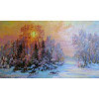
Зимой на улице становится холодно, идет снег, на дорогах скользко
Реки замерзают и покрываются льдом, многие животные отправляются в спячку, природа на время «замирает»

Slide 7
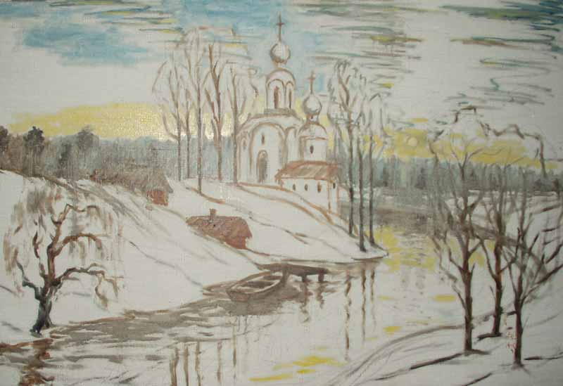
ВЕСНА
апрель
МАРТ
МАй

Slide 8
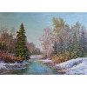
Весной тает снег, распускаются листья, животные просыпаются после зимней спячки
На улице становится все теплее, начинает пригревать солнышко, на реках идет ледоход, природа словно пробуждается…

Slide 9
Какие времена года вы знаете?
Какое время года самое тёплое?
Какое время года самое холодное?
В какое время года идут дожди?
Какие осадки выпадают при разной погоде?
Какое бывает небо в разное время года?

Slide 10
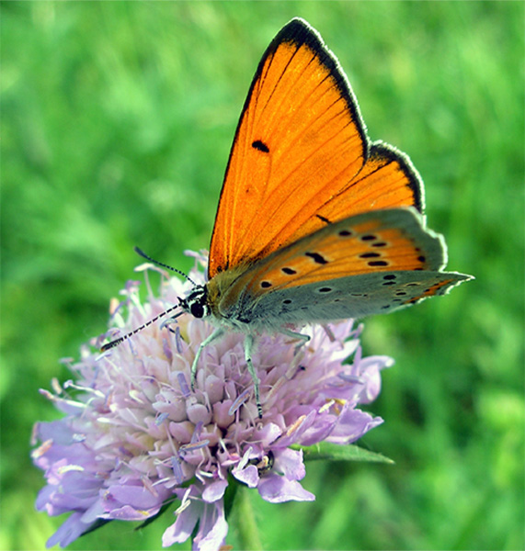
лето
июнь
июль
август

Slide 11
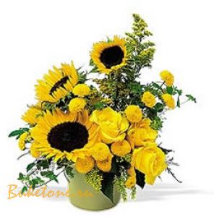
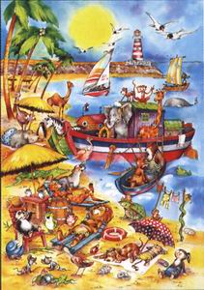
Светит яркое теплое солнце, цветут цветы, созревают ягоды, фрукты и овощи
Летом на улице жарко, люди купаются и загорают в реках, морях и озерах.
Лето – это пора школьных каникул

Slide 12
СЕНТЯБРЬ
ОСЕНЬ
ОКТЯБРЬ
ноябрь

Slide 13
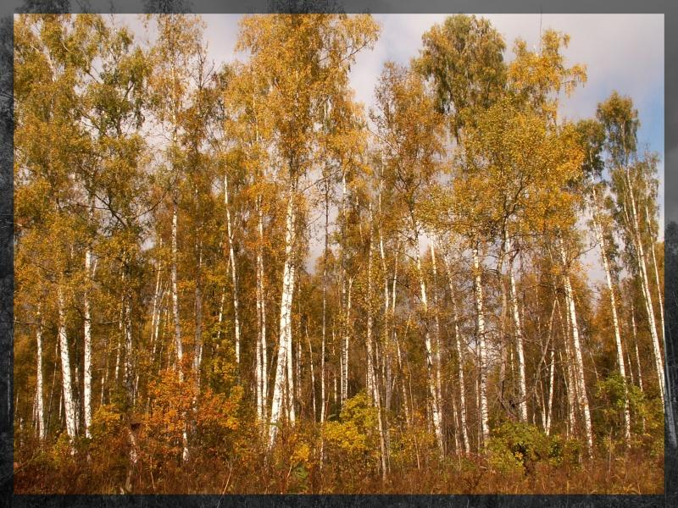
Есть в осени первоначальной Короткая, но дивная пора –
Весь день стоит как бы хрустальный, и лучезарны вечера...
Где бодрый серп гулял и падал колос, Теперь уж пусто все - простор везде, - Лишь паутины тонкий волос Блестит на праздной борозде.
Пустеет воздух, птиц не слышно боле, Но далеко еще до первых зимних бурь - И льется чистая и теплая лазурь На отдыхающее поле...

